Slide 1
카카오 내비 API (웹으로 구현하기)
4조 (김우성, 백수진, 김준혁, 오제현)

Slide 2
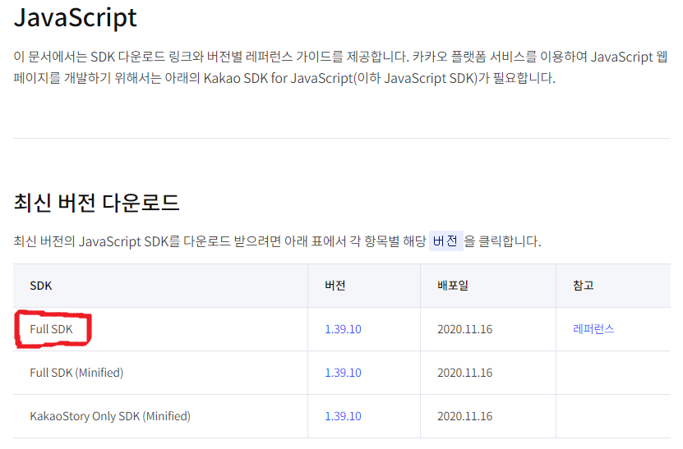
카카오 내비API 를 사용하기 위해
SDK를 다운로드

Slide 3
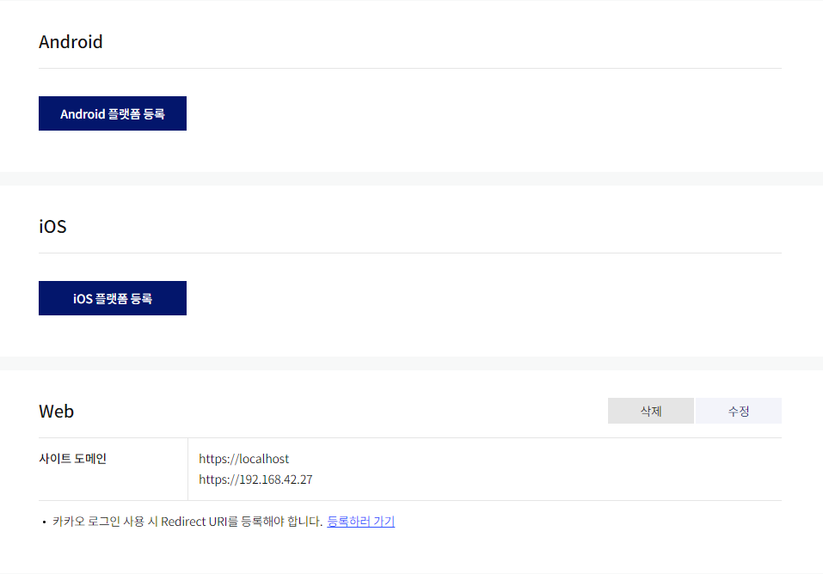
플랫폼에서
사이트 도메인 설정하기
내 ip 주소

Slide 4
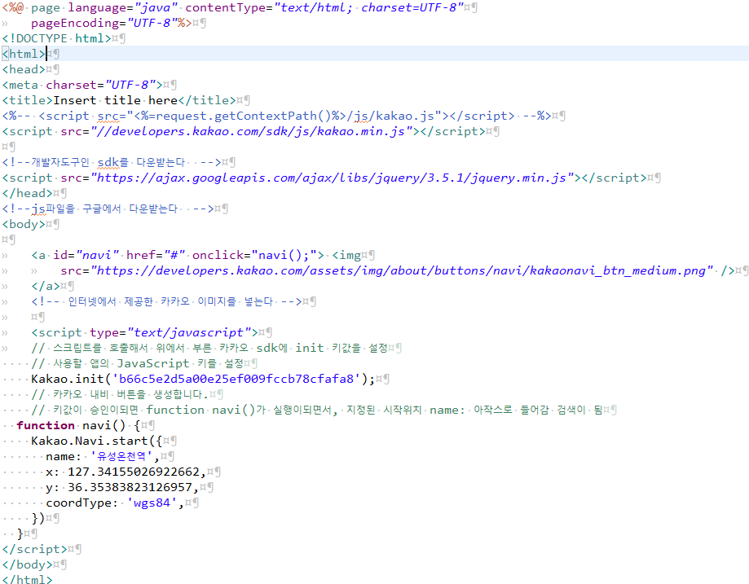
https://devtalk.kakao.com/t/topic/30843
-참고 사이트-

Slide 5
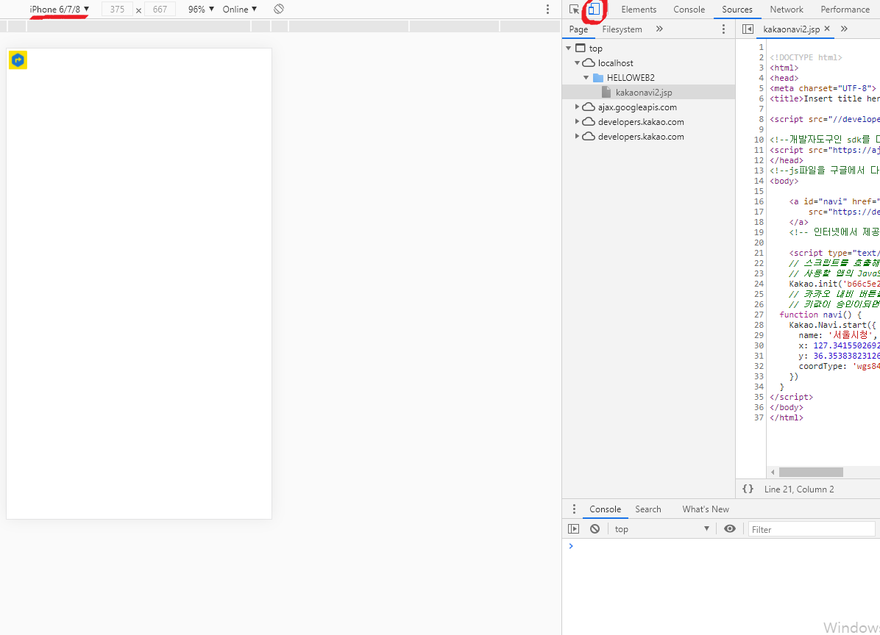
1. Tool bar 버튼 클릭 후 모바일 기종으로 변경
2. F5(새로고침) 후
이미지 클릭

Slide 6

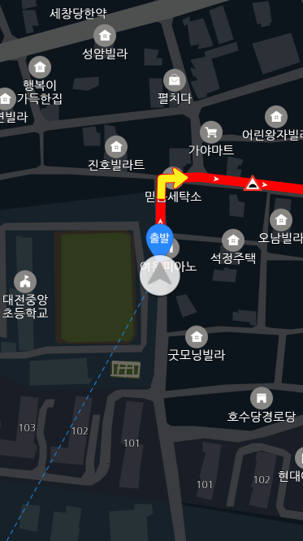
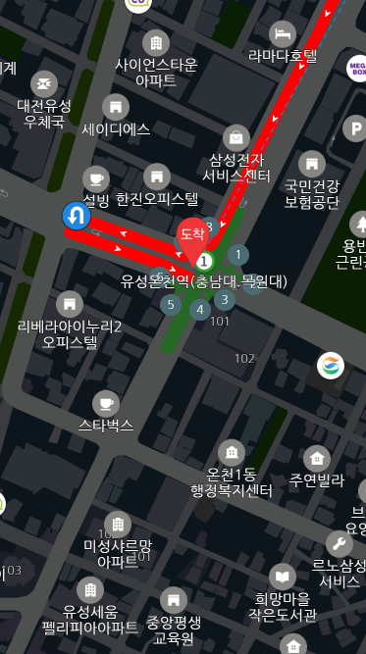

Slide 7
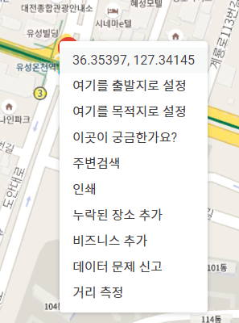

좌표 설정
구글맵에 원하는 장소 지정한 다음 우클릭 후 좌표 클릭

Slide 8
Thank You~

